Slide 1

Khởi động

Slide 2




Chọn số tương ứng với cách đọc sau:
“Hai trăm bốn mươi hai”
A. 242
B. 224
C. 422
D. 244

Slide 3
Chọn số tương ứng với cách đọc sau:
“Chín trăm sáu mươi”
A 906
B. 690
C. 609
D. 960

Slide 4
Chọn cách đọc tương ứng với số 564
A. Năm trăm sáu mươi tư
B. Năm trăm bốn mươi sáu
C. Năm trăm linh sáu

Slide 5
Chọn cách đọc tương ứng với số 299
A. Hai trăm lẻ chín
B. Hai trăm chín mươi
C. Hai trăm chín mươi chín

Slide 6
Đọc số 888
Tám trăm tám mươi tám

Slide 7

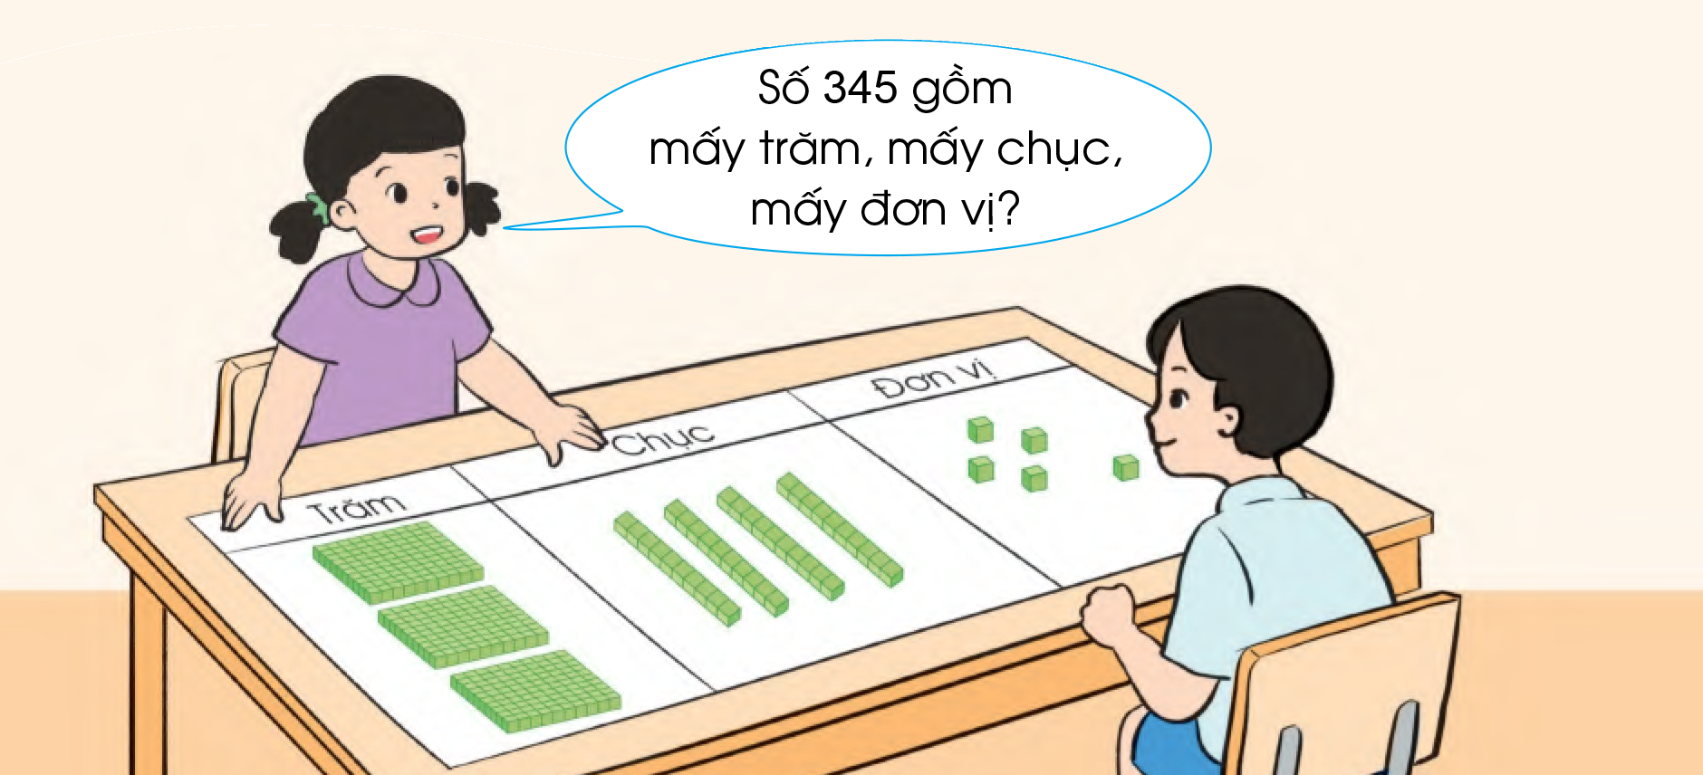

Slide 8

CÁC SỐ CÓ BA CHỮ SỐ
(tiếp theo)

Slide 9
Trăm | Chục | Đơn vị
3
4
5
345
Ba trăm bốn mươi lăm
Số 345 gồm 3 trăm 4 chục 5 đơn vị

Slide 10
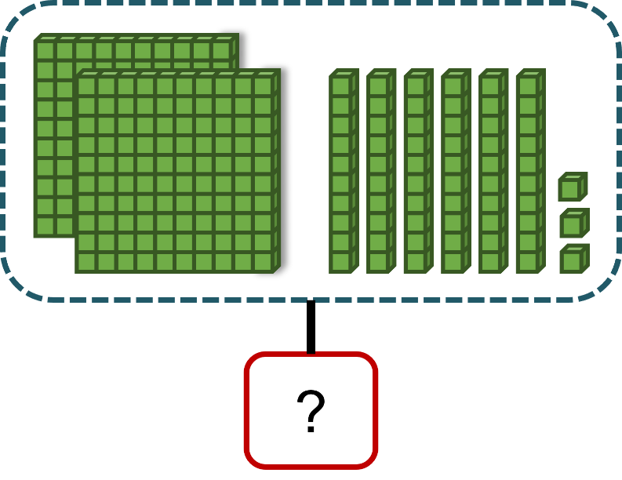
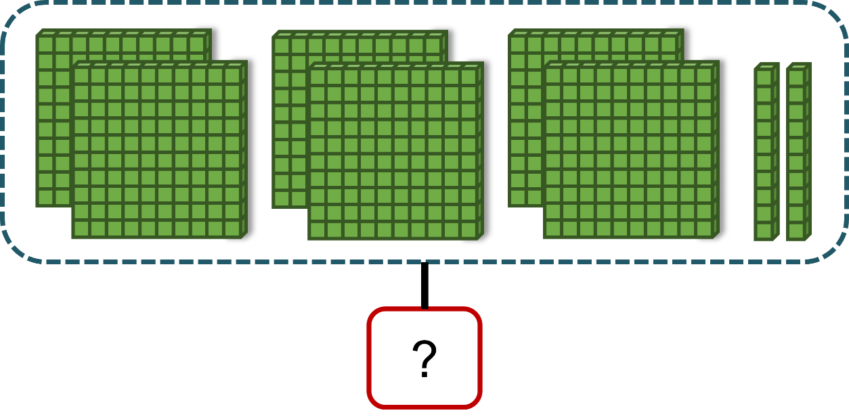
1
Số ?
a)
Trăm | Chục | Đơn vị
? | ? | ?
2
6
3
263
b)
Trăm | Chục | Đơn vị
? | ? | ?
6
2
0
620

Slide 11
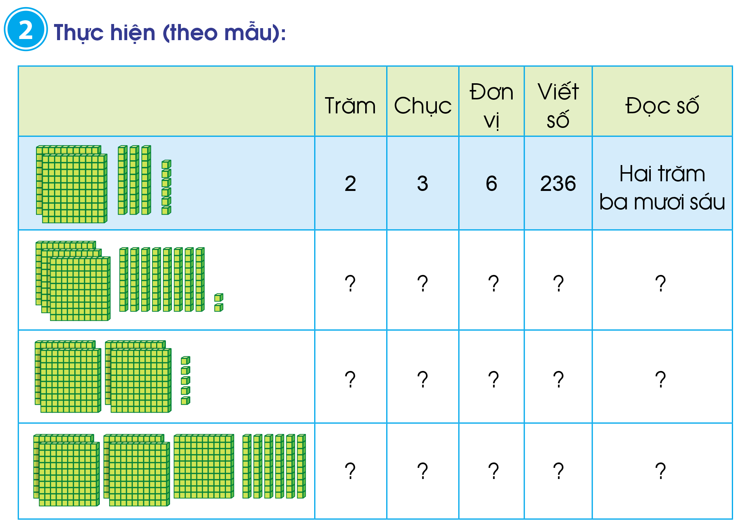
2
Thực hiện (theo mẫu):
 | Trăm | Chục | Đơn vị | Viết số | Đọc số
 | ? | ? | ? | ? | ?
 | ? | ? | ? | ? | ?
 | ? | ? | ? | ? | ?
 | ? | ? | ? | ? | ?
Hai trăm ba mươi sáu
2
3
6
236
Ba trăm tám mươi hai
3
8
2
382
4
0
5
405
Bốn trăm linh năm
Năm trăm sáu mươi
5
6
0
560

Slide 12
3
Nói (theo mẫu):
Mẫu: 236 gồm
2 trăm 3 chục 6 đơn vị
Ví dụ: 589 gồm
5 trăm 8 chục 9 đơn vị
203 gồm
2 trăm 0 chục 3 đơn vị
770 gồm
7 trăm 7 chục 0 đơn vị

Slide 13
3
Nói (theo mẫu):
?
?
?
1
2
7
a) 127 gồm trăm chục đơn vị.
?
?
?
3
6
0
b) 360 gồm trăm chục đơn vị.
?
?
?
8
0
2
c) 802 gồm trăm chục đơn vị.

Slide 14
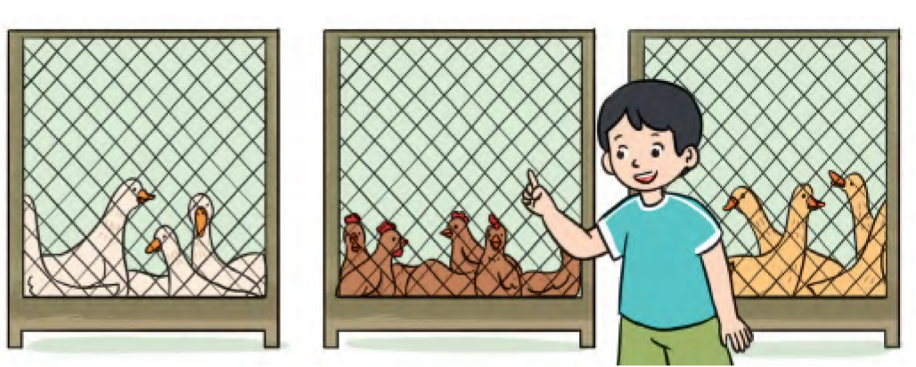
Chọn chữ đứng trước đáp án đúng:
Một hộ gia đình nuôi 3 trăm con gà, 9 chục con vịt và 8 con ngỗng. Hộ gia đình đó nuôi được tất cả số con gà, vịt, ngỗng là:
4
A. 389
B. 398
C. 938

Slide 15
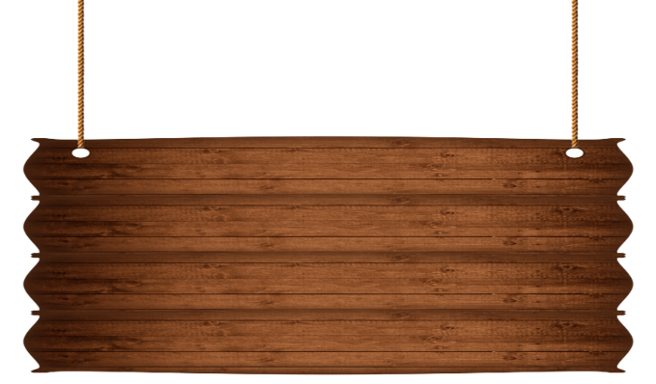
Củng cố
Điền số thích hợp vào ô trống và đọc tên số đó.
?
?
?
9
9
9
a) 999 gồm trăm chục đơn vị.
?
?
?
3
4
0
b) 340 gồm trăm chục đơn vị.
?
?
?
4
0
9
c) 409 gồm trăm chục đơn vị.

Slide 16

DẶN DÒ

